Slide 1
Phần mềm quản lý quán cafe
Báo cáo dự án tốt nghiệp
Thành viên | Vai trò
1. Nguyễn Bá Toàn | Trưởng nhóm
2. Nguyễn Chí Thuần | Thành viên
3. Võ Hà Nhật Di | Thành viên
4. Châu Vũ Bằng | Thành viên
5. Nguyễn Hoàng Nhứt | Thành viên
GVHD: thầy Huỳnh Thanh Hoàng

Slide 2

Giới thiệu thành viên

Slide 3

Giới thiệu thành viên
Nguyễn Bá Toàn
Vai trò: Trưởng nhóm
Công việc:
Thiết kế giao diện form
Phân chia công việc
Thiết kế Database.
Viết báo cáo.
Kiểm lỗi
Vẽ sơ đồ Activity Diagram

Slide 4

Giới thiệu thành viên
Nguyễn Chí Thuần
Vai trò: Thành viên
Công việc:
Thiết kế Database
Thiết kế giao diện form.
Viết báo cáo.
Kiểm lỗi.
Vẽ sơ đồ Use Case

Slide 5

Giới thiệu thành viên
Võ Hà Nhật Di
Vai trò: Thành viên
Công việc:
Thiết kế Database
Thiết kế giao diện form.
Viết báo cáo.
Kiểm lỗi.

Slide 6
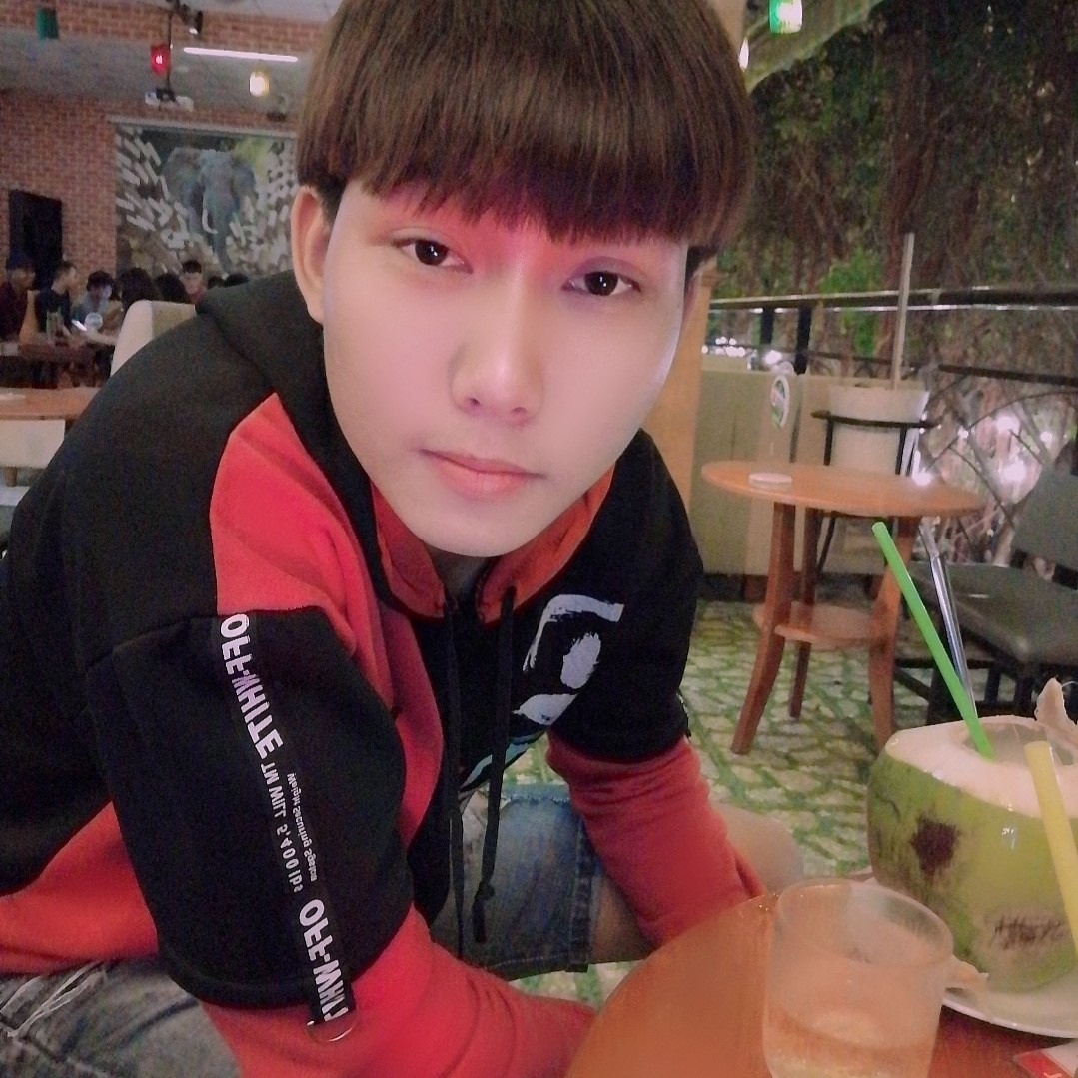
Giới thiệu thành viên
Châu Vũ Bằng
Vai trò: Thành viên
Công việc:
Thiết kế Database
Thiết kế giao diện form.
Viết báo cáo.
Kiểm lỗi.

Slide 7
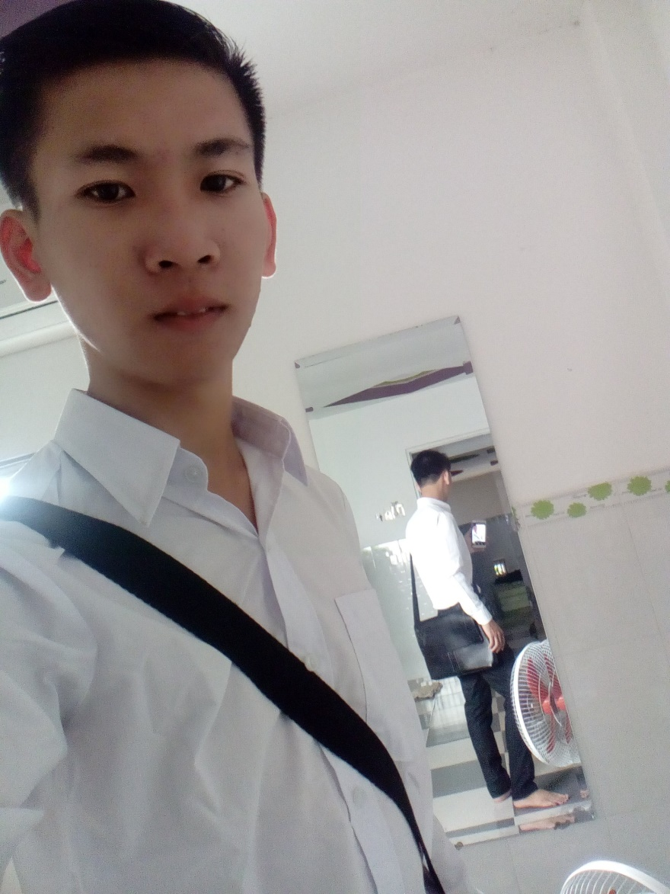
Giới thiệu thành viên
Nguyễn Hoàng Nhứt
Vai trò: Thành viên
Công việc:
Thiết kế Database
Thiết kế giao diện form.
Viết báo cáo.
Kiểm lỗi.
Vẽ sơ đồ UML

Slide 8
Nội dung
Giới thiệu thành viên
Giới thiệu đề tài
Khảo sát, phân tích
Thiết kế
Thực hiện
Khó khăn-Thuận lợi
Demo

Slide 9
Giới thiệu đề tài
- Đề tài dự án tốt nghiệp xây dựng “Phần mềm quản lý quán café”. Đề tài thuộc ngành công nghệ thông tin (Ứng dụng phần mềm).
- Phần mềm được xây dựng để quản lý quán café 1 cách đơn giản. Thay vì tính toán bằng tay hay quản lý bằng sổ sách sẽ có thể có sai sót. Phần mềm sẽ giúp quản lý một cách dễ dàng, nhanh chóng và chính xác.

Slide 10
Khảo sát – Phân tích
- Do nhu cầu thưởng thức café của mọi người ngày càng cao nên hiện nay rất nhiều quán café được mở ra.
- Mỗi quán với quy mô, hình thức và cách quản lý khác nhau. Nhìn chung phần lớn các quán café đều có những việc cần quản lý cơ bản như: Nhân viên, sản phẩm, nhà cung cấp, hóa đơn, hóa đơn chi tiết.
- Để thuận tiện cho việc quản lý từ những yêu cầu đó nhóm đã xây dựng “Phần mềm quản lý quán café” với các chức năng cơ bản đơn giản sao cho đa số các quán café đều có thể sử dụng được.

Slide 11
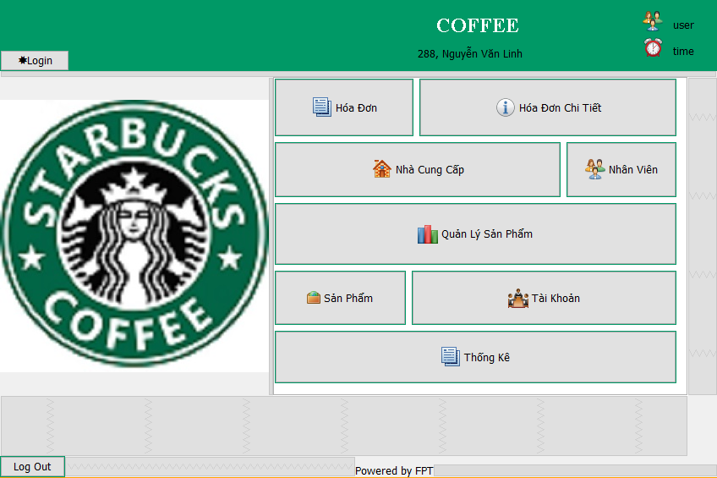

Thiết kế hệ thống
Giao diện chính của phần mềm “Quản lý quán cafe

Slide 12
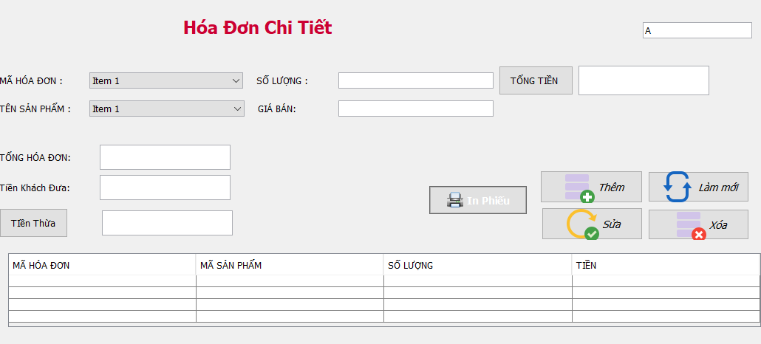
Thiết kế hệ thống
Giao diện quản lý hóa đơn chi tiết

Slide 13
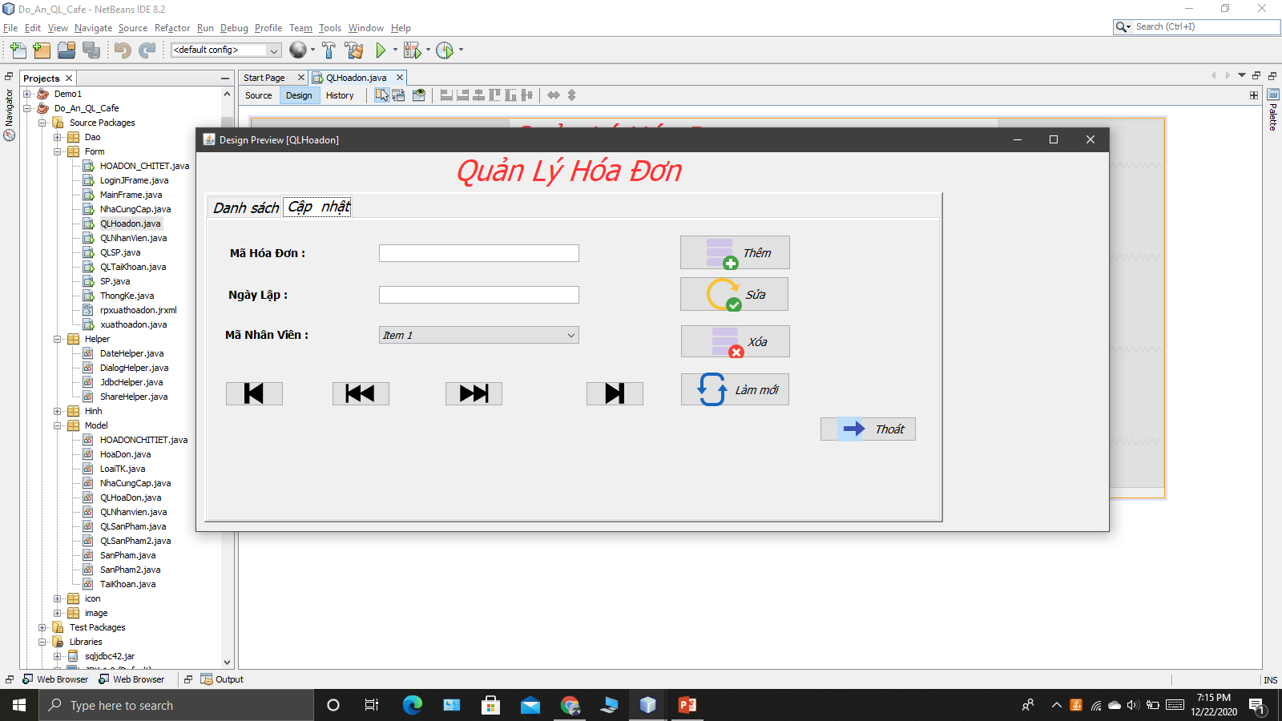
Thiết kế hệ thống
Giao diện quản lý hóa đơn

Slide 14
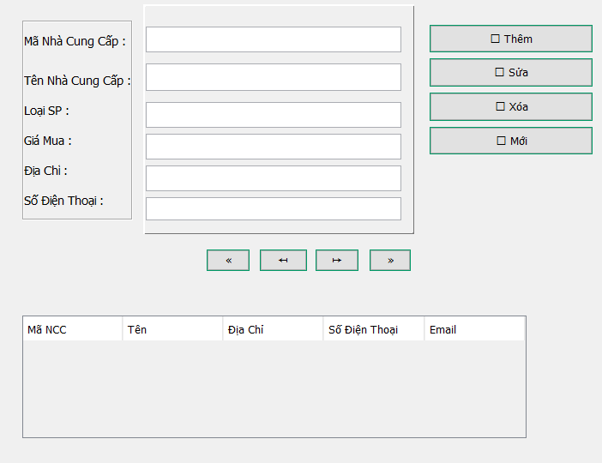
Thiết kế hệ thống
Giao diện quản lý nhà cung cấp

Slide 15
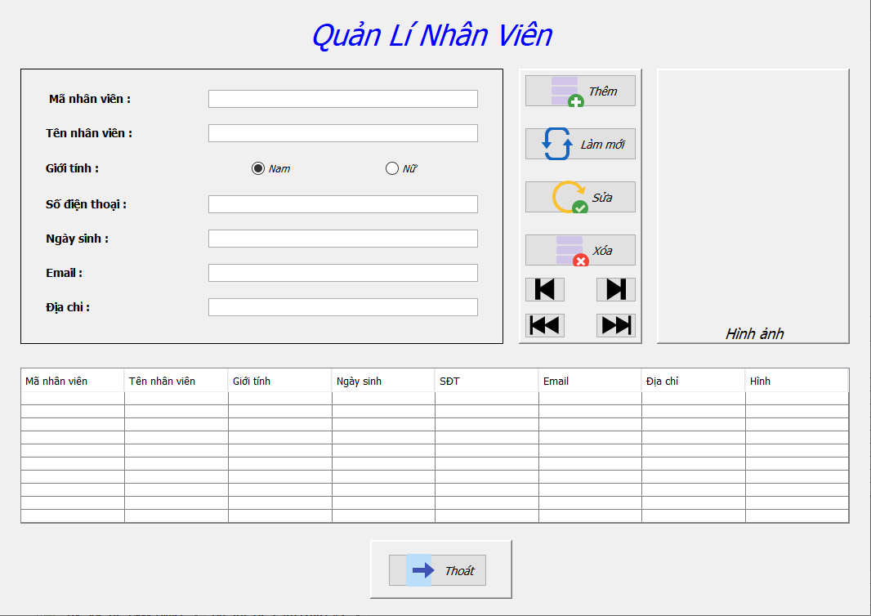
Thiết kế hệ thống
Giao diện quản lý nhân viên

Slide 16
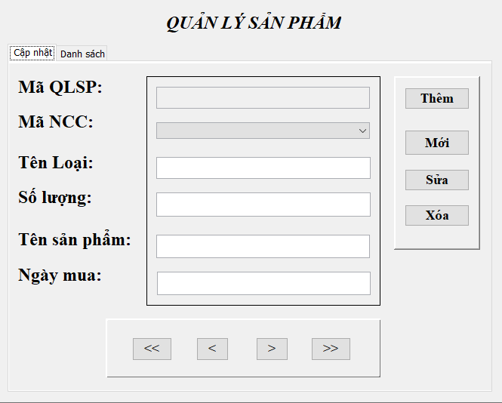
Thiết kế hệ thống
Giao diện quản lý sản phẩm

Slide 17
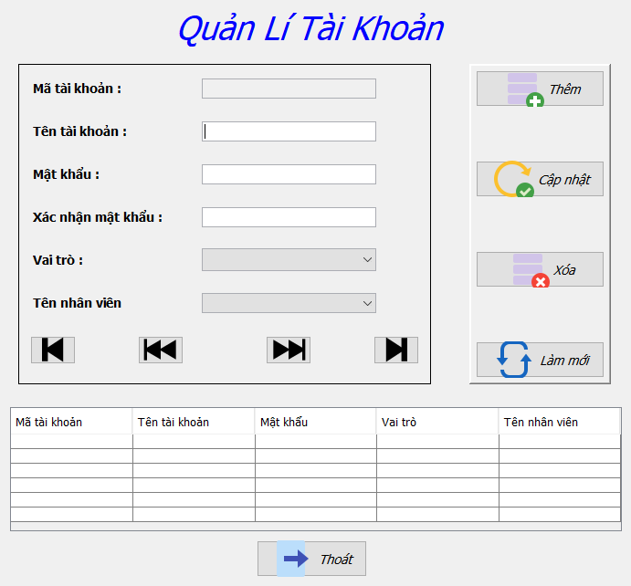
Thiết kế hệ thống
Giao diện quản lý tài khoản

Slide 18
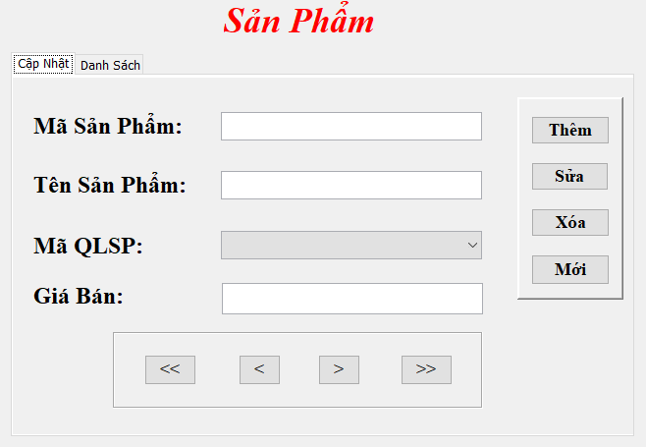
Thiết kế hệ thống
Giao diện sản phẩm

Slide 19
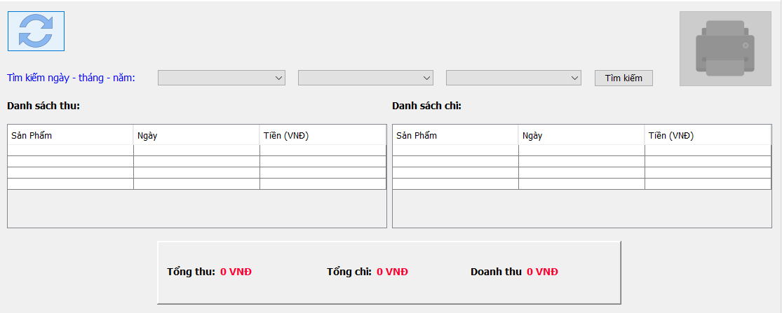
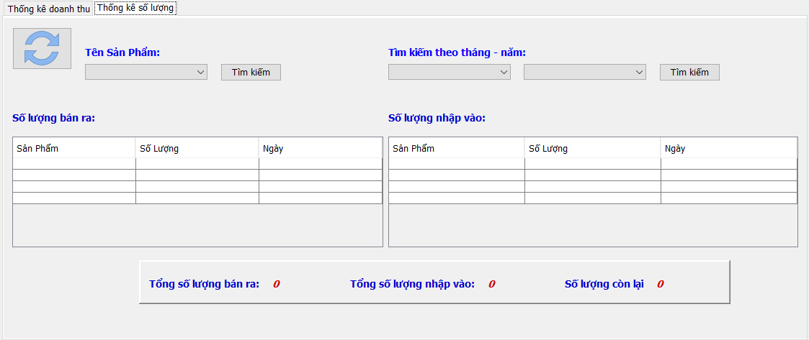
Thiết kế hệ thống
Giao diện quản lý thống kê

Slide 20
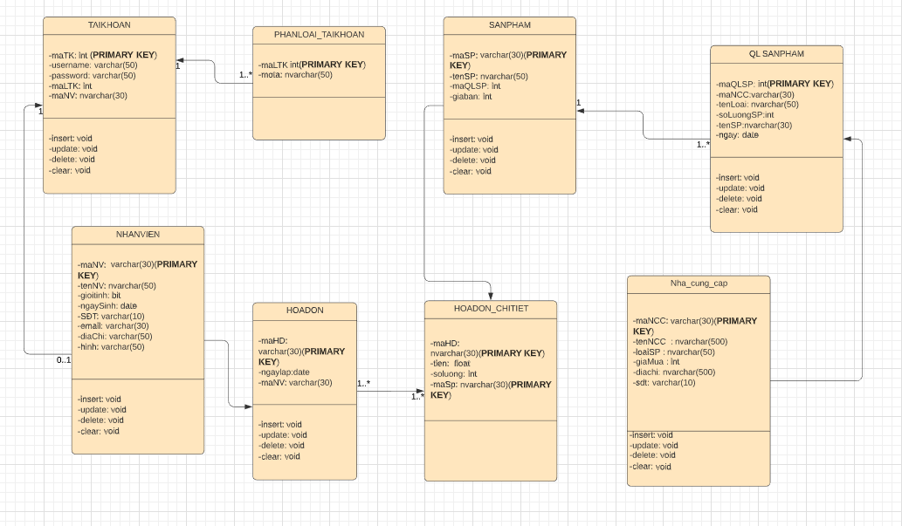
Thực hiện dự án
Sơ đồ Class Diagram

Slide 21
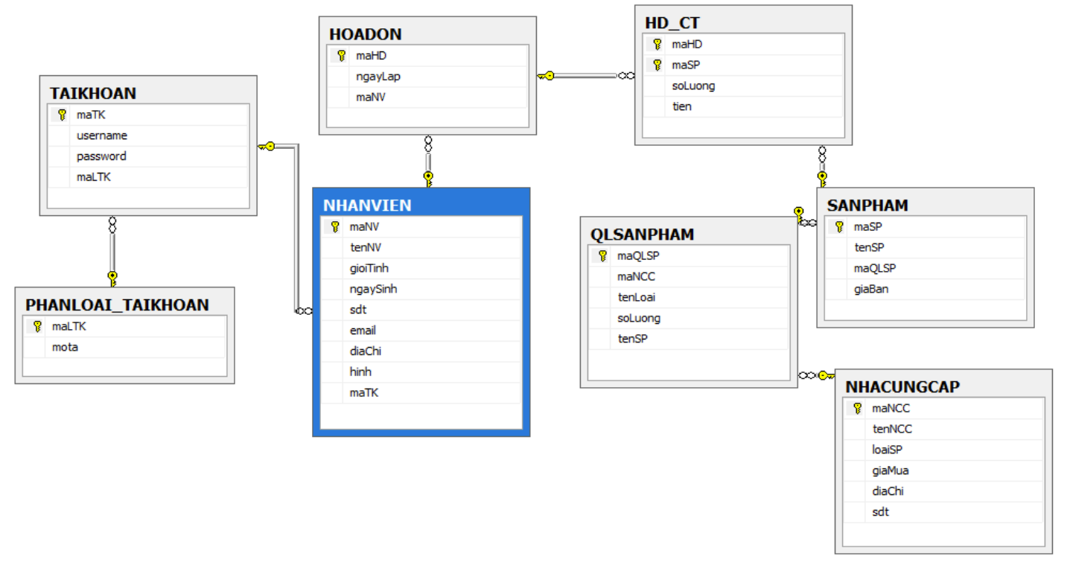
Thực hiện dự án
Thiết kế CSDL SQL SERVER

Slide 22


Thực hiện dự án
Xây dựng giao diện và các chức năng bằng phần mềm bằng Netbean
Sử dụng thư viện JDBC để kết nối đến CSDL SQL Server

Slide 23

Triển khai
Hướng dẫn cài đặt:
Cài SQL Server 2008 trở lên
Tạo CSDL Coffee bằng cách chạy file Coffee.sql
Cài đặt JDK 1.8 trở lên
Chạy file setup

Slide 24
Triển khai
Hướng dẫn sử dụng:
* Đăng Nhập:
Sau khi cài đặt và khởi động phần mềm cần phải đăng nhập mới có thể sử dụng phần mềm.
Tài khoản và mật khẩu được cấp ban đầu là: Tài khoản “admin” và mật khẩu “admin”.
Tài khoản được cấp có vai trò là admin
Sau khi đăng nhập thành công hệ thống sẽ chuyển vào trang chính phần mềm của “Quản lý quán café”
Admin sẽ được truy cập vào tất cả các chức năng của phần mềm.

Slide 25
Triển khai

Slide 26
Kết quả đạt được
Các chức năng chính của “Phần mềm quản lý quán café” về cơ bản có thể sử dụng được
Quản lý được thông tin Nhân viên, sản phẩm, nhà cung cấp, hóa đơn, chi tiết hóa đơn
Thống kê được doanh thu, số lượng theo ngày, tháng, năm

Slide 27
Khó khăn – thuận lợi
Thuận lợi:
Có thể phát triển thêm nhiều chức năng quản lý để phù hợp với loại hình và quy mô của các quán café.
Củng cố được các kĩ năng làm việc nhóm, vẽ các sơ đồ, kĩ năng code, thiết kế giao diện phần mềm, hiểu rõ hơn về quá trình xây dựng một phần mềm, bổ sung thêm những kiến thức về code.
Xây dựng được phần mềm có thể áp dụng vào thực tế. Có thể sử dụng quản lý các công việc cho quán café một cách tốt nhất
Khó khăn :
Đề tài quản lý quán café vẫn còn gặp một số khó khăn như là: giao diện còn chưa đồng bộ, chưa thu hút người dùng, các chức năng vẫn còn phải phát triển thêm.

Slide 28


Slide 29


